Slide 1
CHÀO MỪNG CÁC EM ĐẾN VỚI BÀI HỌC MỚI

Slide 2
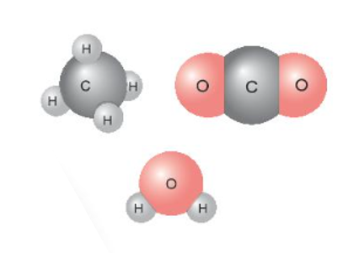
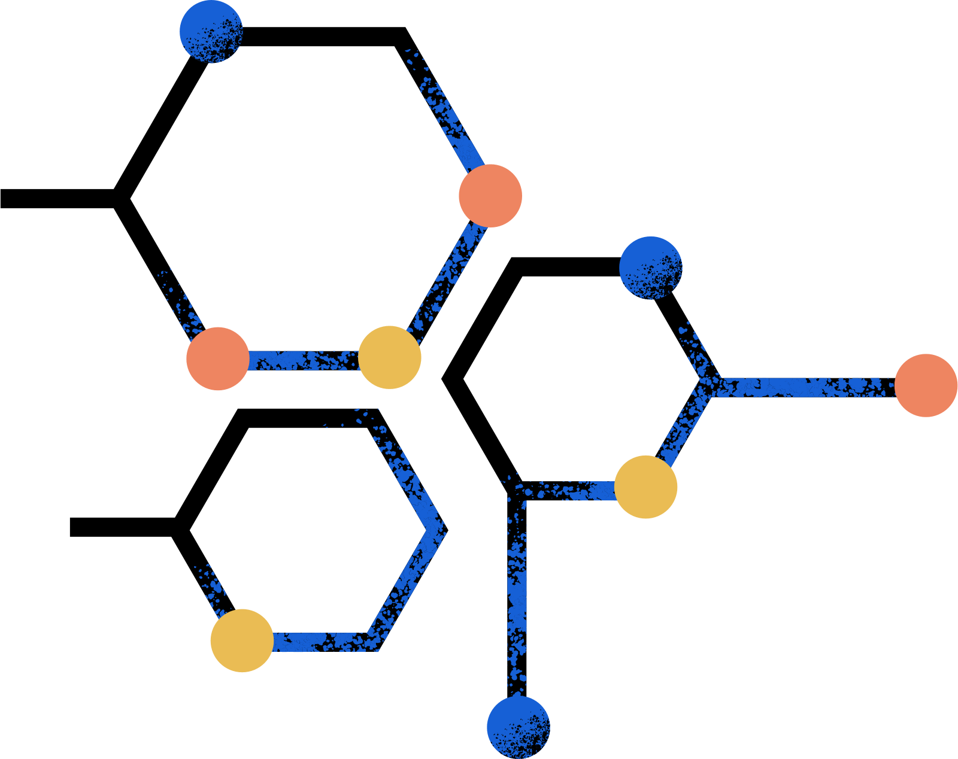
Các nguyên tử liên kết với nhau theo nguyên tắc nào? Bằng cách nào để lập được công thức hóa học của các chất?

Slide 3
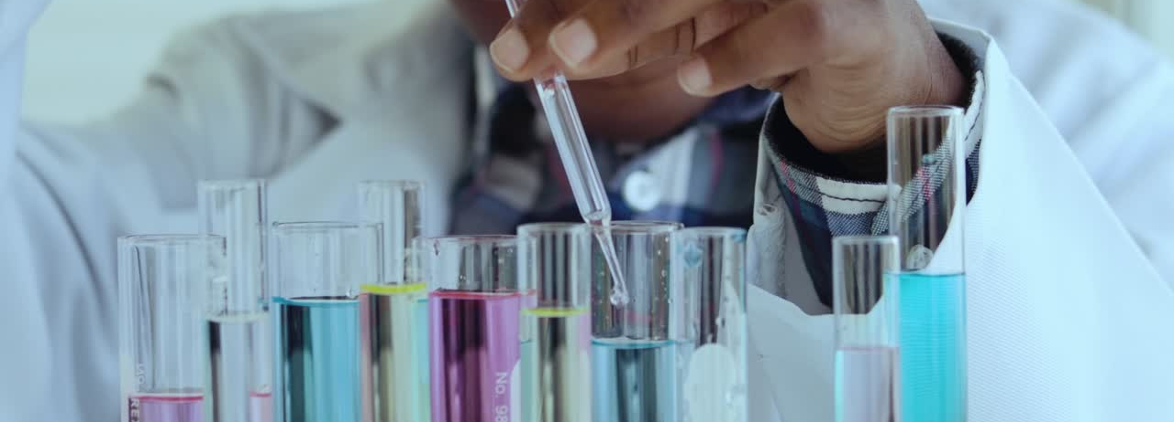
BÀI 7. HÓA TRỊ VÀ CÔNG THỨC HÓA HỌC

Slide 4
NỘI DUNG BÀI HỌC
1
Hóa trị
2
Quy tắc hóa trị
3
Công thức hóa học
4
Tính phần trăm nguyên tố trong hợp chất
5
Xác định công thức hóa học

Slide 5
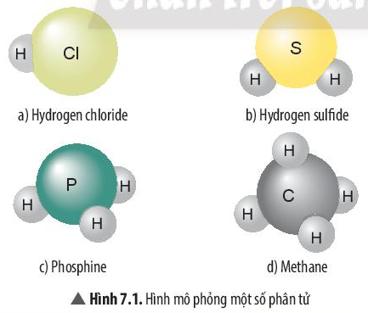
1. Hóa trị
Câu 1: Hãy cho biết mỗi nguyên tử của nguyên tố Cl, S, P, C trong các phân tử ở Hình 7.1 có khả năng liên kết với bao nhiêu nguyên tử H.

Slide 6
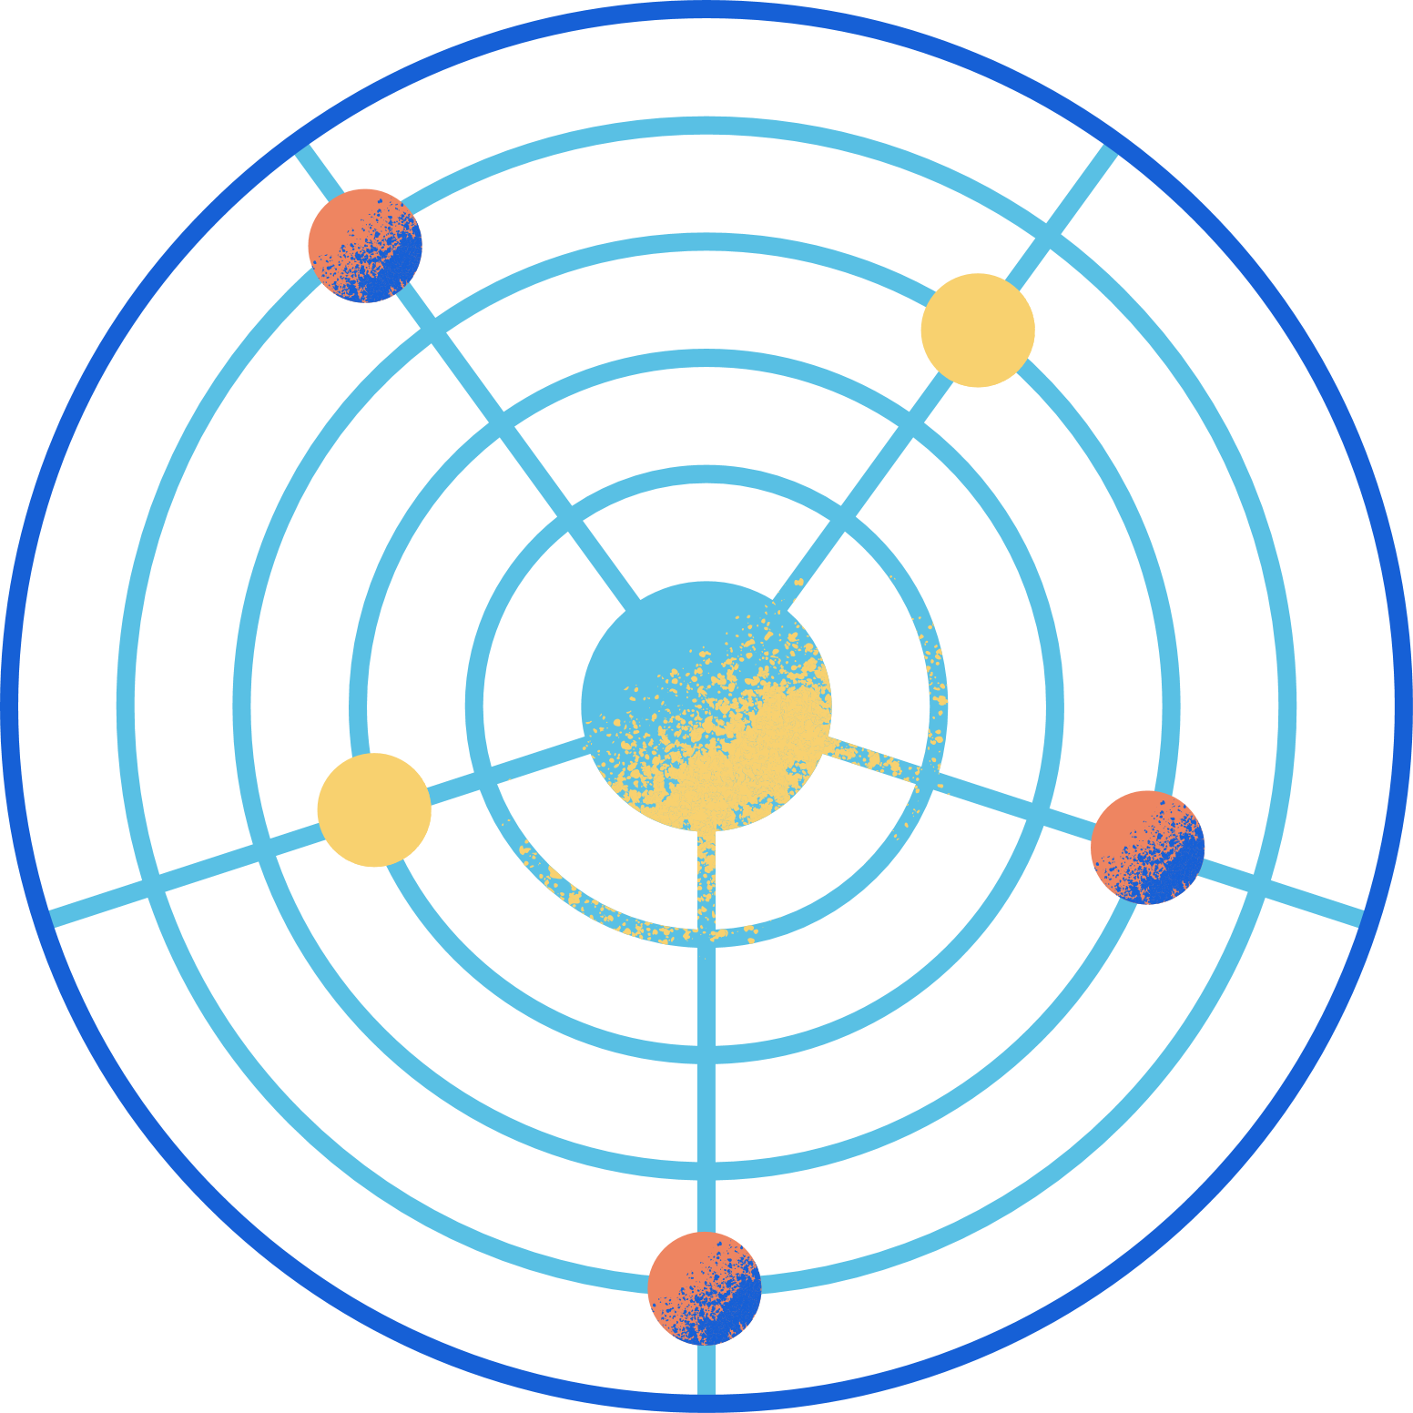
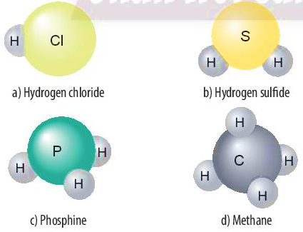
Câu trả lời:
Mỗi nguyên tử của nguyên tố Cl, S, P, C trong các phân tử ở hình 7.1 có khả năng liên kết với số nguyên tử H theo thứ tự tương ứng là 1, 2, 3, 4.

Slide 7
v
THẢO LUẬN NHÓM
Nhóm 1 + 3:
Trong hợp chất cộng hóa trị, các nguyên tử liên kết với nhau bằng gì?
Nhóm 2 + 4:
Có 1 đại lượng đặc trưng cho khả năng liên kết của nguyên tử này với nguyên tử khác. Đó là đại lượng gì và được biểu thị như thế nào?

Slide 8
Câu trả lời:
Trong hợp chất cộng hóa trị, nguyên tử liên kết với nhau bằng liên kết cộng hóa trị.
Đại lượng đặc trưng cho khả năng liên kết của nguyên tử này với nguyên tử khác gọi là hóa trị. Hóa trị được biểu thị bằng số La Mã (I, II…)

Slide 9
KẾT LUẬN
Hóa trị của một nguyên tố trong hợp chất là con số biểu thị khả năng liên kết của nguyên tử nguyên tố đó với nguyên tử khác trong phân tử.

Slide 10
Câu 2: Xác định hóa trị của các nguyên tố Cl, S, P trong các phân tử ở hình 7.1
Câu trả lời:
Hóa trị của các nguyên tố Cl, S, P trong các phân tử ở Hình 7.1 lần lượt là I, II, III ( bằng số nguyên tử H liên kết với nguyên tố đó)

Slide 11
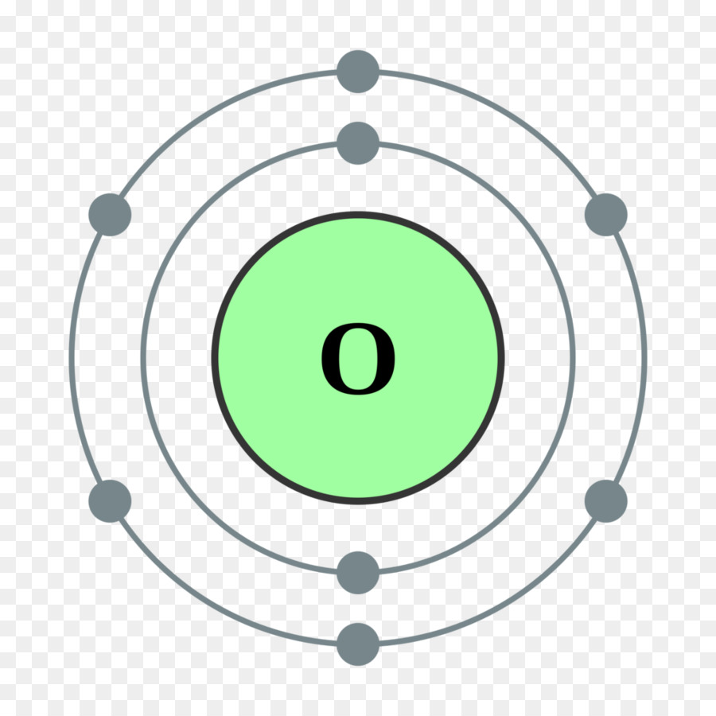
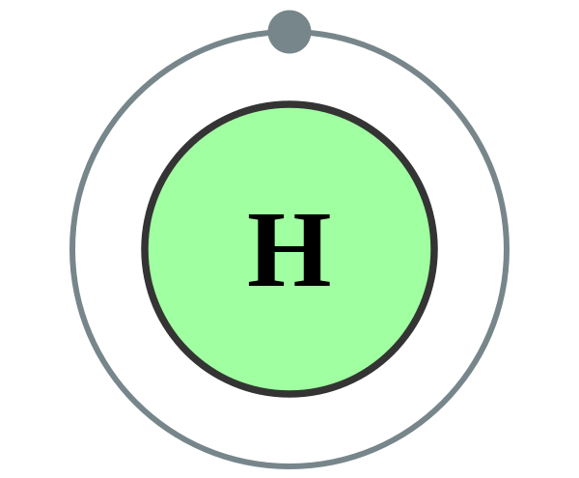
Trong một hợp chất cộng hóa trị, nguyên tố X có hóa trị IV. Theo em, 1 nguyên tử X có khả năng liên kết với bao nhiêu nguyên tử O hoặc bao nhiêu nguyên tử H?
Câu trả lời:
Theo cách xác định hóa trị của nguyên tố, 1 nguyên tử X có hóa trị IV có khả năng liên kết với 2 nguyên tử O hoặc 4 nguyên tử H.

Slide 12
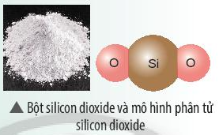
Em hãy xác định hóa trị của nguyên tố silicon trong silicon dioxide. Cho biết các ứng dụng của hợp chất này.
Câu trả lời:
Trong hợp chất silicon dioxide, 1 nguyên tử Si có khả năng liên kết với 2 nguyên tử O (hóa trị II) nên SI có hóa trị IV.

Slide 13
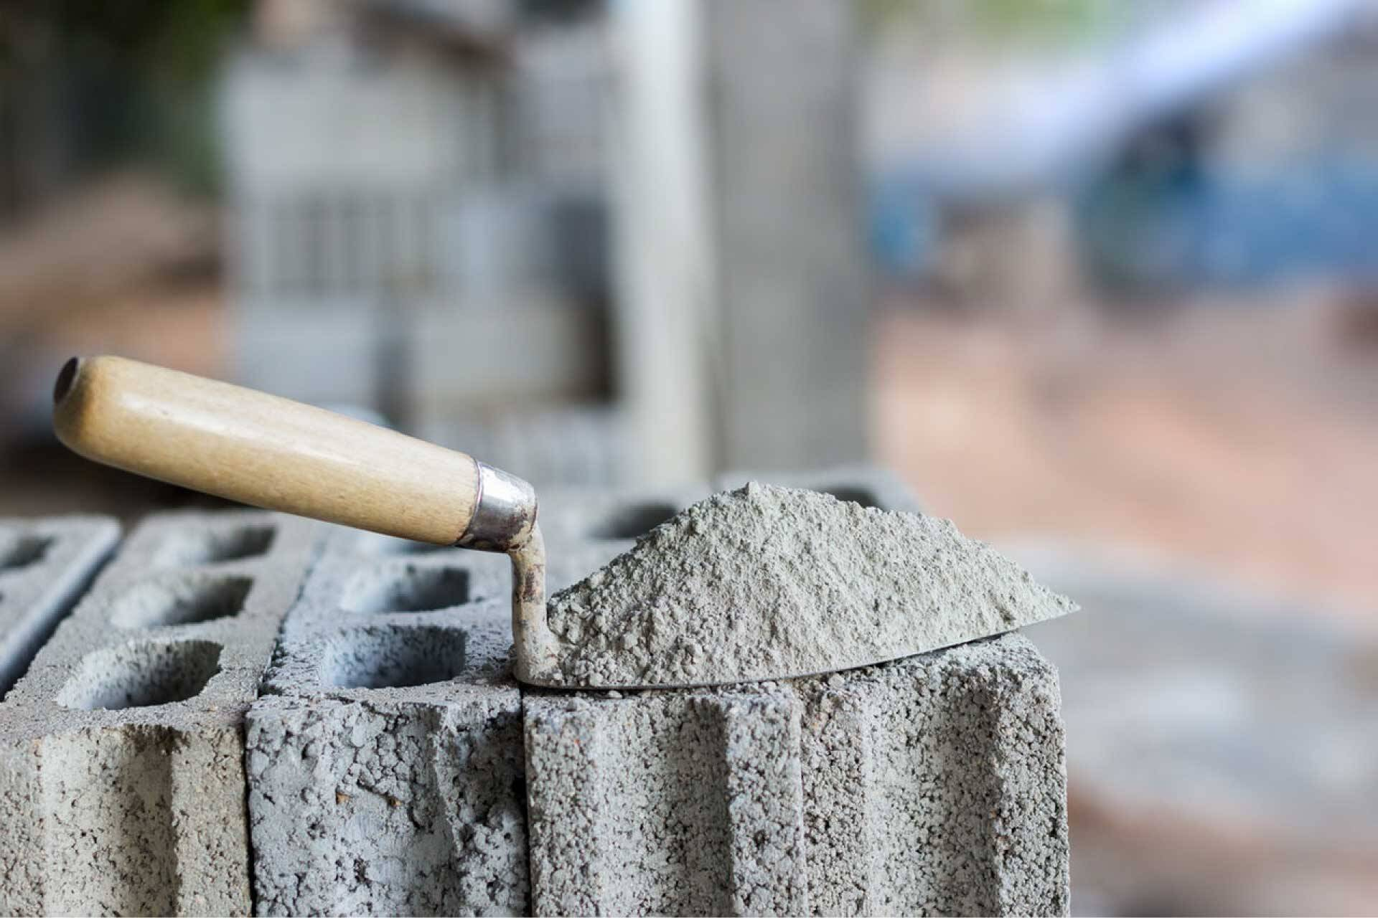
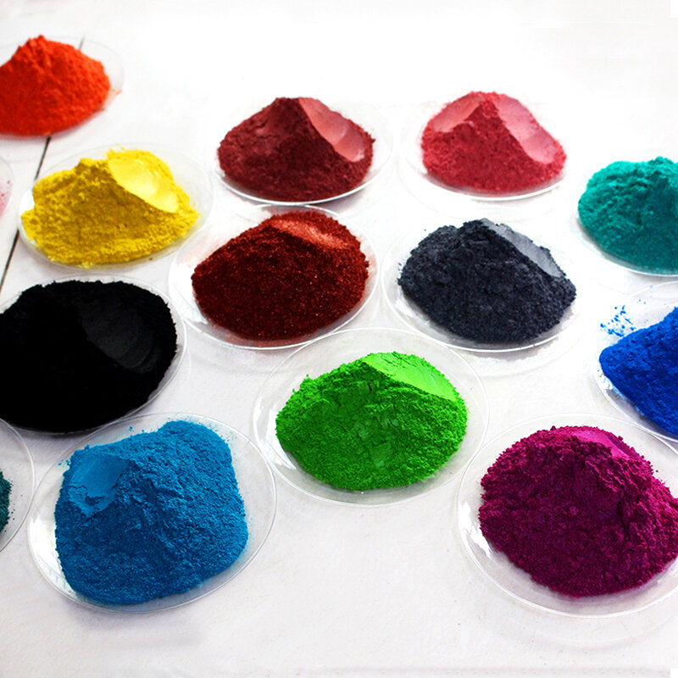
Ứng dụng của silicon dioxide:
Sản xuất xi măng, nguyên liệu trong xây dựng.
Sản xuất đồ gốm.
Sản xuất thạch anh dùng trong xử lí nước sạch.
Sản xuất sodium silicat, dùng điều chế chất nhuộm màu, làm xà phòng …

Slide 14
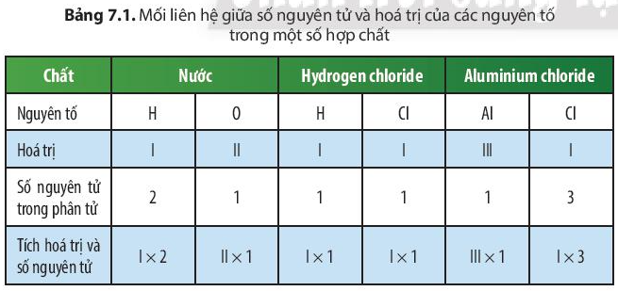
2. Quy tắc hóa trị.
Câu 3: Em hãy so sánh về tích của hóa trị và số nguyên tử của hai nguyên tố trong phân tử mỗi hợp chất ở Bảng 7.1.

Slide 15
Câu trả lời:
Trong phân tử hợp chất, tích hóa trị và chỉ số của nguyên tố này bằng tích hóa trị và chỉ của nguyên tố kia.

Slide 16
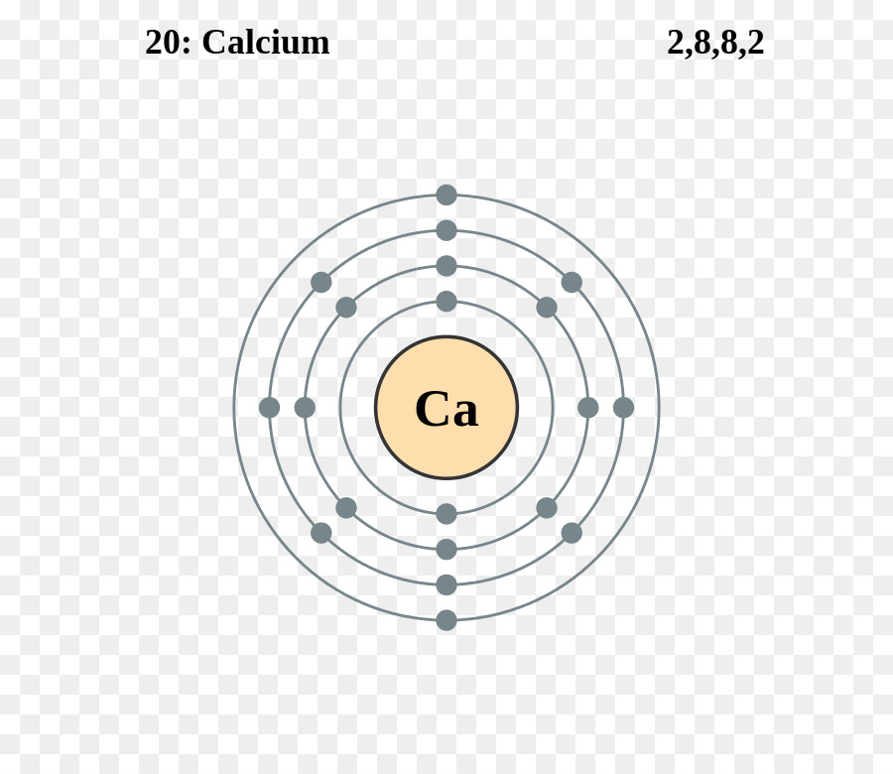
Dựa vào hóa trị các nguyên tố ở bảng Phụ lục 1 trang 187, em hãy cho biết một nguyên tử Ca có thể kết hợp với bao nhiêu nguyên tử Cl hoặc bao nhiêu nguyên O.
Câu trả lời:
Theo bảng phụ lục 1 trang 187, Ca có hóa trị II nên Ca có thể kết hợp với 2 nguyên tử Cl ( hóa trị I) hoặc 1 nguyên tử O (hóa trị II).

Slide 17
KẾT LUẬN
Quy tắc hóa trị: Trong phân tử hợp chất hai nguyên tố, tích hóa trị và số nguyên tử của nguyên tố này bằng hóa trị và số nguyên tử của nguyên tố kia.

Slide 18
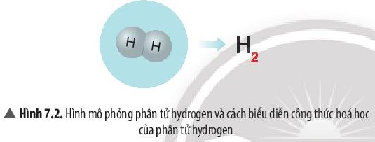
3. Công thức hóa học
Ví dụ 1:
Phân tử khí hydrogen được tạo thành từ 2 nguyên tử hydrogen liên kết với nhau, công thức hóa học của phân tử khí hydrogen là H₂.
Phân tử khí ozone được tạo thành từ 3 nguyên tử oxygen liên kết với nhau, công thức hóa học của phân tử khí ozone là O₃

Slide 19
Từ ví dụ 1 đưa ra công thức hóa học chung của một số phi kim thể khí ở điều kiện thường.
⇒ Một số đơn chất phi kim thể khí ở điều kiện thường có công thức hóa học chung là A_{x}

Slide 20
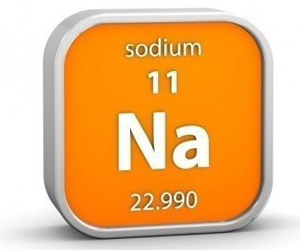
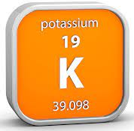
Ví dụ 2:
Kim loại sodium có công thức hóa học là Na, kim loại potassium có công thức hóa học là K…

Slide 21
Từ ví dụ 2, nêu công thức hóa học chung của đơn chất kim loại.
⇒ Đối với đơn chất kim loại, hạt hợp thành là kí hiệu hóa học của nguyên tố kim loại được coi là công thức hóa học của đơn chất kim loại.

Slide 22
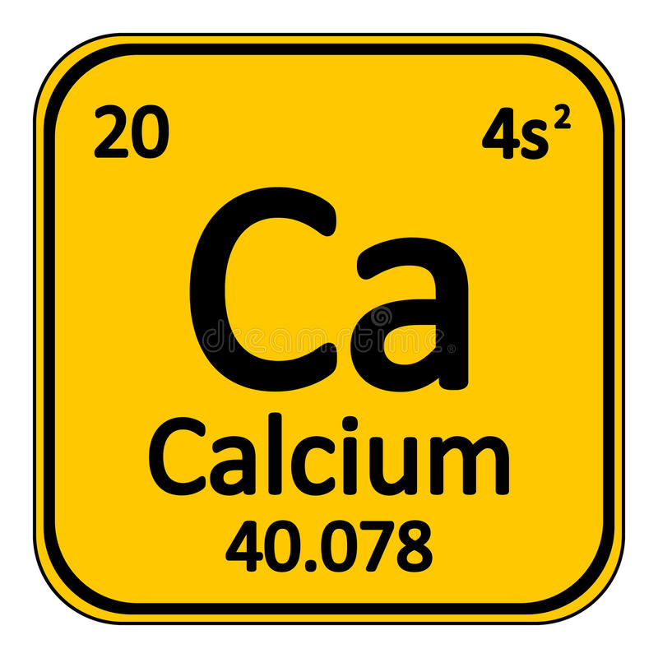
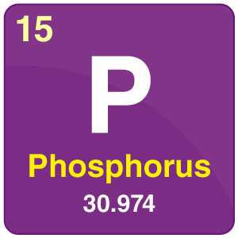
Ví dụ 3:
Công thức hóa học của đơn chất carbon, phosphorus… tương ứng là C, P…

Slide 23
Từ ví dụ 3, nêu công thức hóa học chung của đơn chất phi kim ở thể rắn.
⇒ Với một số phi kim ở thể rắn, quy ước công thức hóa học là kí hiệu nguyên tố.

Slide 24
Lưu ý:
Công thức hóa học của đơn chất ở thể rắn thường trùng với kí hiệu nguyên tố hóa học, riêng iodine là trường hợp đặc biệt (I₂).
Nếu chỉ số trong công thức hóa học bằng 1 thì quy ước không ghi.
Trong hợp chất gồm oxygen thường ghi ở cuối công thức hóa học.

Slide 25
Câu 4: Dựa vào ví dụ 2, em hãy hoàn thành bảng sau:
Phân tử đơn chất | Công thức hóa học | Tên phân tử | Khối lượng phân tử
O₃
Ozone
48 amu
N₂
Nitrogen
28 amu
F₂
Fluorine
38 amu
Ne
Neon
20 amu

Slide 26
Câu 5: Kể tên và viết công thức hóa học các đơn chất kim loại và đơn chất phi kim ở thể rắn.
Đơn chất kim loại | Công thức hóa học | Đơn chất phi kim | Công thức hóa học
Sodium |  | Sulfur
Potassium |  | Arsenic
Aluminium |  | Silicon
Calcium |  | Iodine
Na
S
K
As
Al
Si
Ca
I₂

Slide 27
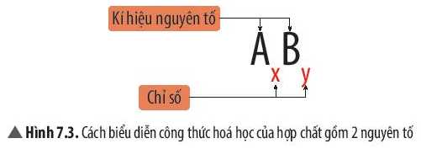
Nêu, giải thích và lấy ví dụ về công thức hóa học chung cho hợp chất gồm 2 nguyên tố và công thức hóa học chung cho 3 nguyên tố.
Câu trả lời:
Công thức hóa học chung cho hợp chất 2 nguyên tố là:

Slide 28
Ví dụ: H₂O, CO₂, C₂H₆ …
Công thức hóa học chung cho hợp chất 3 nguyên tố là:
A_{x}B_{y}C_{z}
Trong đó:
A, B, C là kí hiệu nguyên tố
x, y, z là chỉ số
Ví dụ: H₂CO₃, C₁₂H₂₂O₁₁, Na₂SO₄…

Slide 29
Câu 6: Em hãy hoàn thành bảng sau:
Tên hợp chất | Thành phần phân tử | Công thức hóa học | Khối lượng phân tử
Magnesium chloride | 1 nguyên tử Mg và 1 nguyên tử Cl
Aluminium oxide | 2 nguyên tử Al và 3 nguyên tử O
Armonia | 1 nguyên tử N và 3 nguyên tử H
MgCl₂
95 amu
AlO₃
102 amu
NH₃
17 amu

Slide 30
THẢO LUẬN NHÓM
Nhóm 1 + 3:
Công thức hóa học của ion (III) oxide là Fe₂O₃, hãy cho biết thành phần nguyên tố, số lượng nguyên tử của mỗi nguyên tố và tính khối lượng phân tử.
Nhóm 2 + 4:
Công thức hóa học của một số chất cho biết được những thông tin gì?

Slide 31
Câu trả lời:
Fe₂O₃ gồm 2 nguyên tử Fe và 3 nguyên tử O, khối lượng phân tử bằng 160 amu.
Các thông tin thu được từ công thức hóa học của một chất:
Thành phần
Tỉ lệ số nguyên tử của các nguyên tố
Khối lượng phân tử của chất.

Slide 32
KẾT LUẬN
Công thức hóa học dùng để biểu diễn chất, gồm một hoặc nhiều kí hiệu nguyên tố và chỉ số dưới, bên phải kí hiệu.
Công thức chung của phân tử có dạng A_{x}B_{y} …
Công thức hóa học cho biết thành phần nguyên tố và số lượng nguyên tử của mỗi nguyên tố có trong phân tử đó. Từ đó, có thể tính được khối lượng phân tử.

Slide 33
4. Tính phần trăm nguyên tố trong hợp chất
Phần trăm nguyên tố (%) trong hợp chất được tính bằng tỉ số giữa khối lượng của nguyên tố đó trong một phân tử hợp chất và khối lượng phân tử (KLPT) của hợp chất.
Khối lượng của nguyên tố trong phân tử được tính bằng tích của khối lượng nguyên tử và số nguyên tử của nguyên tố đó.

Slide 34
Ví dụ 4:
Tính thành phần phần trăm của nguyên tố oxygen trong phân tử nitric acid có công thức là HNO₃.
Ta có:
%O = $\frac{KLNT\left(O\right) x 3}{KLPT(HNO_{3})} x 100\%$
= $\frac{16 x 3}{1+14 16 x 3}x 100\%$
≈ 76,19%

Slide 35
Tổng kết:
Với phân tử A_{x}B_{y} ta có
%A = $\frac{KLNT\left(A\right)x x}{KLPT(A_{x}B_{y})} x 100\%$
Tổng tất cả các phần trăm nguyên tố trong một phân tử luôn bằng 100%

Slide 36
THẢO LUẬN NHÓM
Tính phần trăm mỗi nguyên tố hóa học có trong các hợp chất:
Nhóm 1. AlO₂
1
Kết quả
Nhóm 2. MgCl₂
2
3
Nhóm 3. Na₂S
3
Nhóm 4. (NH₄)₂CO₃

Slide 37
Câu trả lời:
Al₂O₃:
$$\%Al= \frac{KLNT \left(Al\right).2}{KLPT \left( {Al}_{2}O_{3}\right)} . 100\%$$
$$\%Al=\frac{27.2}{27.2+16.3}. 100\%$$
$$\%Al=52,94\%$$
→ % O = 100% - %Al = 100% - 52,94% = 46,06%

Slide 38
MgCl₂:
$$\%Mg= \frac{KLNT \left(Mg\right)}{KLPT \left( Mg{Cl}_{2}\right)} . 100\%$$
$$\%Mg=\frac{24}{24+35,5 . 2}. 100\%$$
$$\%Mg=25,26\%$$
→ %Cl = 100% - %Mg = 100% - 25,26% = 74,74%

Slide 39
Na₂O:
$$\%Na= \frac{KLNT \left(Na\right).2}{KLPT \left( {Na}_{2}O\right)} . 100\%$$
$$\%Na=\frac{23.2}{23 . 2+16}. 100\%$$
$$\%Na=74,19\%$$
%O = 100% - %Na = 100% - 74,19% 25,81%

Slide 40
(NH₄)₂CO₃:
$$\%N=\frac{KLNT \left(N\right).2}{KLPT (( NH_{4})_{2 }CO_{3})} . 100\%=\frac{14.2}{\left(14+1.4\right).2+12+16.3}. 100\%=35\%$$
$$\%H= \frac{KLNT \left(H\right).8}{KLPT (( NH_{4})_{2 }CO_{3})} . 100\%=\frac{1.8}{\left(14+1.4\right).2+12+16.3}. 100\%=10\%$$
$$\%C= \frac{KLNT \left(C\right).1}{KLPT (( NH_{4})_{2 }CO_{3})} . 100\%=\frac{12.1}{\left(14+1.4\right).2+12+16.3}. 100\%=15\%$$
%O = 100% - ( %N+ %H + %C) = 100% - (35% +10% + 15%) = 40%

Slide 41
Viết công thức hóa học của phosphoric acid có cấu tạo từ hydrogen và nhóm phosphate. Trong phosphoric acid, nguyên tố nào có phần trăm lớn nhất?

Slide 42
Câu trả lời:
Công thức hóa học của phosphoric acid: H₃PO₄.
Tính % các nguyên tố:
$$\%H= \frac{KLNT \left(H\right).3}{KLPT (H_{3 }PO_{4})} . 100=\frac{1.3}{1.3+31+16.4}. 10=3,06\%$$
$$\%P= \frac{KLNT \left(P\right)}{KLPT (H_{3 }PO_{4})} . 100\%=\frac{31}{1.3+31+16.4}. 100\%=31,63\%$$
%O = 100% - (%H + %P = 100% - (3,06% + 31,63% = 65,31%
Vậy nguyên tố có phần trăm lớn nhất là nguyên tố O.

Slide 43
5. Xác định công thức hóa học
Ví dụ 5:
Một hợp chất có công thức N_{x}O_{y}, trong đó N chiếm 63, 64%. Khối lượng của phân tử hợp chất là 44 amu. Xác định công thức hóa học của hợp chất.

Slide 44
Câu trả lời:
Ta có:
%O = 100% - 63,64% = 36,36%
$\%N= \frac{KLNT \left(N\right).x}{KLPT \left(N_{x }O_{y}\right)} . 100\%=\frac{14.x}{44}. 100\%=63,64\%$
⇒x = 2
$\%O= \frac{KLNT \left(O\right).y}{KLPT \left(N_{x }O_{y}\right)} . 100\%=\frac{16.y}{44} . 100\%=36,64 \%$
⇒y = 1
Vậy công thức hóa học là N₂O

Slide 45
Xác định công thức hóa học khi biết phần trăm nguyên tố và khối lượng phân tử:
Bước 1: Đặt công thức hóa học cần tìm (công thức tổng quát);
Bước 2: Lập biểu thức tính phần trăm nguyên tố có trong hợp chất;
Bước 3: Xác định số nguyên tử của mỗi nguyên tố và viết công thức hóa học cần tìm.

Slide 46
THẢO LUẬN NHÓM
Nhóm 1 + 3:
Phân tử X có 75% khối lượng là aluminium, còn là carbon. Xác định công thức phân tử của X, biết khối lượng phân tử của nó là 144 amu.
Nhóm 2 + 4:
Hợp chất (Y) có công thức ${Fe}_{x }O_{y}$, trong đó FE chiếm 70% theo khối lượng. Khối lượng phân tử (Y) là 160 amu. Xác định công thức hóa học của hợp chất (Y).

Slide 47
Câu trả lời:
Đặt công thức cần tìm của (X): Al_{x}C_{y}.
Ta có:
$$\%Al= \frac{KLNT \left(Al\right).x}{KLPT \left({Al}_{x }C_{y}\right)} . 100\%=\frac{27.y}{144} . 100\%=75\%$$
⇒x= 4
$$\%C= \frac{KLNT \left(C\right).y}{KLPT \left({Al}_{x }C_{y}\right)} . 100\%=\frac{12.y}{144} . 100\%=100\%−75\%$$
⇒y= 3
Vậy công thức hóa học của X là Al₄C₃

Slide 48
Câu trả lời:
$$\%Fe= \frac{KLNT \left(Fe\right).x}{KLPT \left({Fe}_{x }O_{y}\right)} . 100\%=\frac{56.x}{160} . 100\%=70 \%$$
⇒x= 2
$$\%O= \frac{KLNT \left(O\right).y}{KLPT \left({Fe}_{x }O_{y}\right)} . 100\%=\frac{16.y}{160} . 100\%=100\%−70\%$$
⇒y= 3
Vậy công thức hóa học chung là Fe₂O₃.

Slide 49
Quy tắc hóa trị: Trong phân tử hợp chất hai nguyên tố, tích hóa trị và số nguyên tử của nguyên tố này bằng tích hóa trị và số nguyên tử của nguyên tố kia.
Áp dụng quy tắc hóa trị vào công thức hóa học chung:
${\overset{a}{A}}_{x}{\overset{b}{A}}_{y}$
Ta có :
a x x = b x y

Slide 50
Ví dụ 6:
Xác định công thức hóa học của hợp chất sulfur dioxide có cấu tạo từ S hóa trị IV và O hóa trị II.
$${\overset{IV}{S}}_{x}{\overset{II}{O}}_{y}$$
Công thức hóa học chung:
Theo quy tắc hóa trị ta có x. IV = y. II
Chuyển thành tỉ lệ: $\frac{x}{y}= \frac{II}{IV}= \frac{2}{4}= \frac{1}{2}$
Chỉ số nguyên tử trong phân tử là những số nguyên đơn giảm nhất và có tỉ lệ tối giản; vậy x = 1, y = 2.
Công thức hóa học của hợp chất là SO₂

Slide 51
Ví dụ 7:
Xác định công thức hóa học của aluminium sunfate có cấu tạo từ Al hóa trị III và nhóm (SO₄) có hóa trị II.
Công thức hóa học chung:
$${\overset{III}{Al}}_{x}{\overset{II}{\left({SO}_{4}\right)}}_{y}$$
Theo quy tắc hóa trị, ta có:
x.III = y.II
Chuyển thành tỉ lệ: $\frac{x}{y}= \frac{II}{III}= \frac{2}{3}$
Chỉ số nguyên tử trong phân tử là những số nguyên đơn giản nhất và có tỉ lệ tối giản; vậy x = 2, y = 3.
Công thức hóa học của hợp chất này là Al₂(SO₄)₃.

Slide 52
Xác định công thức hóa học dựa vào hóa trị:
Bước 1: Đặt công thức hóa học cần tìm (công thức tổng quát);
Bước 2: Lập biểu thức tính dựa vào quy tắc hóa trị, chuyển thành tỉ lệ các chỉ số nguyên tử.
Bước 3: Xác định số nguyên tử( những số nguyên đơn giản nhất, có tỉ lệ tối giản và viết công thức hóa học cần tìm.

Slide 53
Câu 11: Dựa vào công thức (2), hãy tính hóa trị của nguyên tố
N trong phân tử NH₃
S trong phân tử SO₂, SO₃
P trong phân tử P₂O₅

Slide 54
Câu trả lời:
a, Phân tử NH₃
$$\overset{a}{N}\overset{I}{H_{3}}$$
Ta có:
a.1 = I.3
⇒ a = III
⇒Trong phân tử NH₃, N có hóa trị III

Slide 55
b, Phân tử SO₂
Phân tử SO₃
$$\overset{a}{S}\overset{II}{O_{2}}$$
$$\overset{a}{S}\overset{II}{O_{3}}$$
Ta có:
a.1 = II.2
⇒ a = IV
⇒ Trong phân tử SO₂, S hóa trị IV
Ta có:
a.1 = II.3
⇒ a = VI
⇒ Trong phân tử SO₃, S hóa trị VI

Slide 56
c, Phân tử P₂O₅
$${\overset{a}{P}}_{2}{\overset{II}{O}}_{5}$$
Ta có:
a. 2= II. 5
⇒ a= V
⇒ Trong P₂O₅, P có hóa trị V

Slide 57
LUYỆN TẬP
Câu 1: Trong chất cộng hóa trị, phát biểu nào sau đây đúng?
Hóa trị của nguyên tố là đại lượng biểu thị khả năng liên kết của nguyên tử.
B. Hóa trị của nguyên tố bằng số nguyên tử H liên kết với nguyên tử đó
Hóa trị của nguyên tố là đại lượng biểu thị khả năng liên kết của nguyên tử.
C. Hóa trị của nguyên tố bằng số nguyên tử H và nguyên tử O liên kết với nguyên tố đó
D. Hóa trị của nguyên tố bằng số nguyên tử O liên kết với nguyên tố đó nhân với 2

Slide 58
Câu 2: Phát biểu nào sau đây đúng?
Trong hợp chất tạo bởi C và H, hóa trị của nguyên tố C luôn bằng IV
B. Trong hợp chất cộng hóa trị, nguyên tố H luôn có hóa trị bằng I
B. Trong hợp chất cộng hóa trị, nguyên tố H luôn có hóa trị bằng I
C. Trong hợp chất nguyên tố O luôn có hóa trị bằng II
D. Trong hợp chất, nguyên tố N luôn có hóa trị bằng III

Slide 59
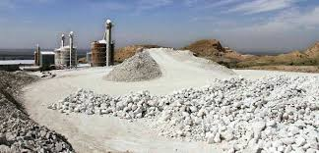
VẬN DỤNG
Bột thạch cao có nhiều ứng dụng quan trọng trong đời sống. Thành phần chính của bột thạch cao là hợp chất (M) gồm calcium và gốc sulfate. Xác định công thức hóa học của hợp chất (M).

Slide 60
Công thức hóa học chung:
$${\overset{II}{Ca}}_{x}{\overset{II}{\left({SO}_{4}\right)}}_{y}$$
Theo quy tắc hóa trị, ta có x.II = y.II
Chuyển thành tỉ lệ: $\frac{x}{y}= \frac{II}{II}= \frac{1}{1}$
Chỉ số nguyên tử trong phân tử là những số nguyên đơn giản nhất và có tỉ lệ tối giảm; vậy x = 1, y = 1.
Công thức hóa học của hợp chất là: CaSO₄.

Slide 61
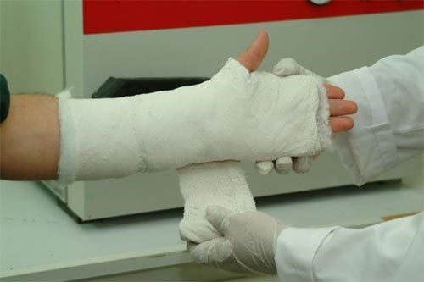
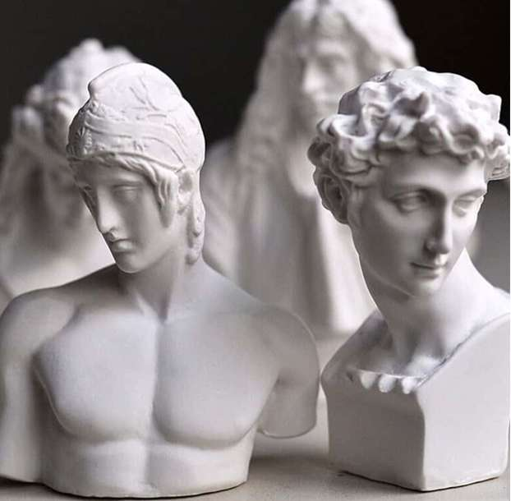
Một số ứng dụng của thạch cao:
Trong xây dựng:
Làm vách ngăn
Trang trí nội thất ...
Trong y tế:
Làm khung xương
Bó bột ...
Trong mỹ thuật:
Đổ khuôn
Đúc tượng ...

Slide 62
HƯỚNG DẪN VỀ NHÀ
Ôn tập và ghi nhớ kiến thức vừa học
Hoàn thành bài tập trong SGK
Tìm hiểu nội dung Bài 8: Tốc độ chuyển động.

Slide 63
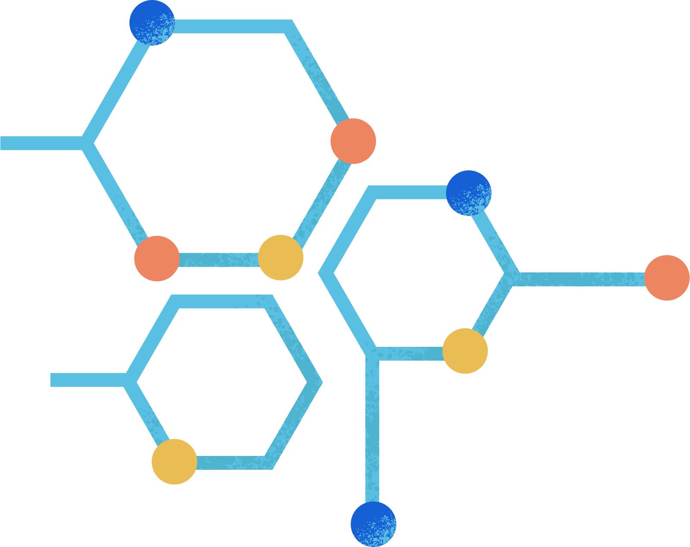
CẢM ƠN CÁC EM
ĐÃ CHÚ Ý LẮNG NGHE

